Slide 1
Duyum, algı ve duygular
Öğr. Gör. Dr. Emre Özdemir

Slide 2
Duyumlarımız ve algılarımız deneyimlerimizi nasıl şekillendirmektedir?
“Çoğu bakımdan görmesi normaldi; nesnelerin şeklini tanımlayabiliyor, insanları tanıyabiliyor ve kitap okuyabiliyordu. Fakat giden bir arabaya veya koşan bir kişiye bakarsa, düzgün ve sürekli bir hareket izlenimi yerine ardışık olarak gelen statik fotoğraf kareleri gibi yansımalar görüyordu. Caddede karşıdan karşıya geçmeye korkuyordu, çünkü karşıdan gelen bir aracın şeklini, rengini ve hatta plakasını
görebildiği konuşmak
hâlde hızını kestiremiyordu. Biriyle karşılıklı konuşmanın telefonda gibi
olduğunu söylüyordu çünkü konuşma sırasında değişen yüz
mimiklerini ve ifadeleri göremiyordu. Bir fincan kahve koymak bile büyük sıkıntıydı, çünkü sıvı kaçınılmaz şekilde taşıp yere dökülüyordu. Ne zaman yavaşlaması gerektiğini bilemiyor, kahve cezvesinin açısını zamanında değiştiremiyordu. Çünkü sıvının fincan içinde ne hızla yükseldiğini tahmin edemiyordu.”
(Hareket körlüğü -Ingrid- vakası; Ramachandran)

Slide 3
Dış dünyadan gelen ham verileri nasıl yorumlarız?
Vücudumuzun ve beynimizin sürekli olarak etrafında bulunan uyarıcıları (görüntü, ses..gibi) nasıl anlamlandırdığı sorusu?
‘Uyaranlar, beş duyumuz tarafından algılanır, sonra bunlara göre düşünür ve davranırız.’
Süreç bu kadar basit midir?
Beş duyu?
Duyum = Algı?

Slide 4

1. İnsanlarda duyum: Temel kavramlar
Duyum: Bir duyu alıcısının uyarılmasıyla vücudun içinde veya dışında bulunan şartlarla ilgili bir yaşantı veya farkındalığa yol açan nöral bir işlemdir. Görme, işitme vb.

Slide 5
1. İnsanlarda duyum: Temel kavramlar
‘Bir duyumu ortaya çıkarmak için ne kadar duyusal uyarım gereklidir?
Mutlak eşik: Herhangi bir duyum yaratmak için gerekli minimum fiziksel enerji
şiddeti
İnsanların %50’sinden fazlasının duyum aldığını bildirdiği seviyeler, o uyaran için mutlak eşiktir!
500 litrelik bir su içinde bir gram sofra tuzu,
Üç odalı bir evde yayılan bir damla parfüm,
Sessiz bir ortamda 6 metre uzaklıktaki kol saatinin sesi,
Açık, karanlık bir gecede 50 km. uzaklıktan bir mum alevinin ışığı…
Bir birey sağlık düzeyi iyi olduğunda yiyeceklerin tadını kolayca alabilir. Ancak hafif bir soğuk algınlığına yakalandığında, yemeği yerken aldığı tadın yoğunluğu azalır. Bu durum, sağlık koşulları farklı zamanlarda değişmeye eğilimli olduğu için bireyin mutlak eşiğini belirlemeyi zorlaştırır.

Slide 6
1. İnsanlarda duyum: Temel kavramlar
Duyu adaptasyonu (duyusal uyum) ve fark eşiği
Duyu adaptasyonu (duyusal uyum): Tüm duyuların istemsiz olarak, ortamdaki
uyaranların oluşturduğu ortalama bir uyarılma düzeyine uyum sağlaması
Eğer ortamdaki uyaranların düzeyine bir süre sonra uyum sağlıyorsak, bir şeylerin değiştiğini nasıl anlıyoruz?

Slide 7
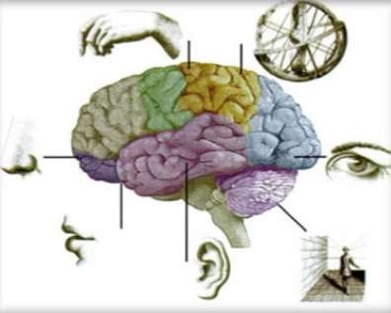
2. Duyusal sistemler
Görsel sistem ve görme
İşitsel sistem ve işitme
Koku sistemi ve koku alma
Tat sistemi ve tat alma
Deri duyuları ve dokunma
Kinestetik duyular ve denge

Slide 8
3. Algı ve algısal süreçler
Algılama: Duyusal malumatların oluşturduğu karmaşık ve çok boyutlu girdiyi anlamlı olarak yorumlama
Algı, bir duyumun beyine kopyalanmasından çok daha fazlasını içerir…
Algılama duyu organlarımız vasıtasıyla elde ettiğimiz duyumların çeşitli biçimlerde örgütlenip anlam kazanması, yorumlanmasıdır. Ortaya çıkan ürün algıdır.
Duyu organları tarafından beyne ulaştırılan bir uyaranın anlamlandırılmasıdır. Örneğin; bir sesin kulak aracılığıyla sinir sistemleri yardımıyla iç kulağa ve beyne iletilmesi durumudur.
Duyum ve Algı arasındaki Farklar
Duyum basit fizyolojik bir olaydır. Algı ise karmaşık psikolojik bir olaydır.
Duyumda uyarıcılar tek tek değerlendirilir. Algıda ise bir bütün olarak değerlendirilir.
Duyum her bireyde aynı şekilde gerçekleşir. Algı ise bireyden bireye farklılık gösterir.

Slide 9
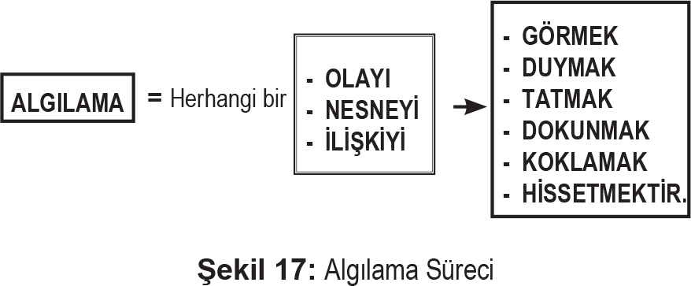
Algılama, Dış çevremizde bulunan bütün objeleri, farklı biçimde ve durumda beş duyumuzda oluşturdukları izlenimler ve sinir
sistemimizdeki örgütlenmelerle bize tanıtan ve
bizi bu konuda bilinçlendiren ruhsal fonksiyondur.

Slide 10

3.1. Temel algılama ilkeleri: Algısal örgütlenme
Gestalt Ekolü: “Bütün, kendisini oluşturan parçaların toplamından farklıdır”

Slide 11
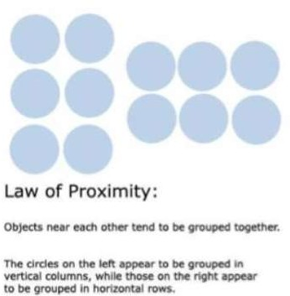
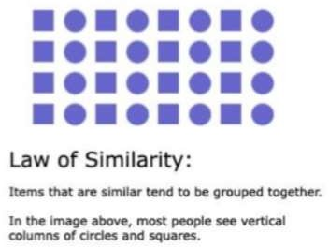
3.1. Temel algılama ilkeleri: Algısal örgütlenme
Benzerlik: Benzer şeyleri birlikte
algılama eğilimimiz vardır.
Yakınlık: Zaman veya mekânda yakın olan şeyleri birlikte algılama eğilimimiz vardır.

Slide 12

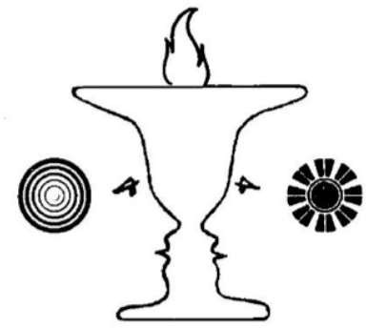
3.1. Temel algılama ilkeleri: Algısal örgütlenme
Bütünlük : Tam olmayan şekiller ya da yeterli uyarıcı olmayan durumlarda boşlukları tamamlayarak bütünler ve öyle algılarız
Şekil-zemin: Tüm algılamalarda şekil, arka yüzeyi oluşturan zemin içinde anlam kazanır.

Slide 13
3.2. Temel algılama ilkeleri: Algısal değişmezlikler
Algısal değişmezlik: Duyusal uyarımdaki değişmelere rağmen, göreli nesneleri sabit ve değişmez olarak algılama eğilimi
olarak
Böyle olmasaydı dünya gerçekten çok karmaşık ve çok fazla zihinsel çaba
gösterilmesi gereken bir yer olabilirdi….

Slide 14
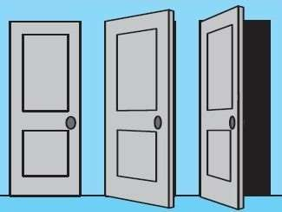
3.2. Temel algılama ilkeleri: Algısal değişmezlikler
Şekil değişmezliği: Bildiğimiz bir nesnenin şekli, hangi taraftan bakılırsa bakılsın hep aynıdır.
Herhangi bir nedenle nesneyi tanıyamadığımız durumda şekil değişmezliğini
kaybedebiliriz…

Slide 15
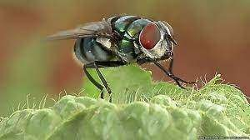
3.2. Temel algılama ilkeleri: Algısal değişmezlikler
Büyüklük değişmezliği: Bildiğimiz bir nesnenin retinal büyüklüğü ne olursa olsun, nesne bildiğimiz boyutta algılanır.
Şeklin/ nesnenin bize aşina olması ve uzaklık ipuçlarının varlığı önemli!

Slide 16
3.2. Temel algılama ilkeleri: Algısal değişmezlikler
Parlaklık ve renk değişmezliği
Parlaklıkları değişse de nesneler aynı beyazlık, grilik veya siyahlık derecesinde
algılanır.
Aşina nesnelerin renklerini, duyusal bilgiye bakmaksızın bildiğimiz renklerini
koruyarak algılama eğilimindeyiz...
Gece bayrağın kırmızı beyaz algılanması

Slide 17
3.3ALGISAL YANILMALAR
A. Ponzo Algı Yanılması
Ponzo algı yanılması, uzaklık algılamasında birbirleriyle mekanda kesişen çizgiler bir referans ya da karşılaştırma birimi olarak kullanıldığını doğrulamıştır.

Slide 18
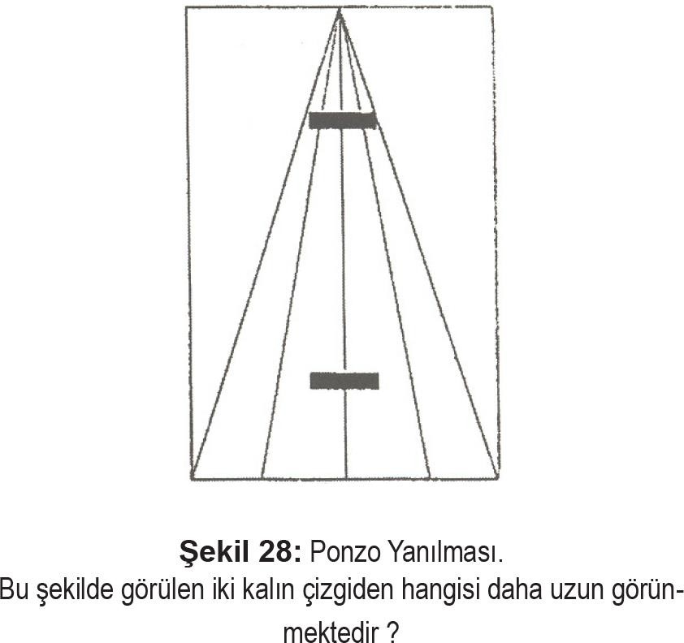
Şekildeki yatay kalın çizgiler aynı büyüklükte
olmasına arkadaki çizgi
rağmen yatay uzun Bunun
kalın daha
algılanmaktadır.
nedeni insan arkadaki
beyninin
kalın yatay
çizgiyi uzakta algılaması ve bu uzaklığı gidermek için çizgiye biraz büyüklük eklemesidir.

Slide 19
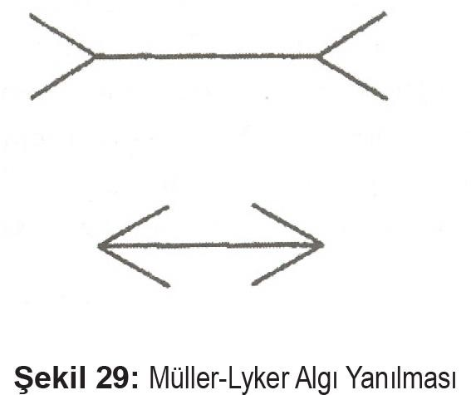
B. Muller-Lyker Algı Yanılması
Her iki çizgi de aynı uzunlukta olmasına rağmen üstteki çizgi bize daha uzun görünmektedir. Bu algı yanılması çizgilerin ucundaki okların çizgilerin birer parçası olarak algılanması sonucu ortaya çıkmaktadır.

Slide 20
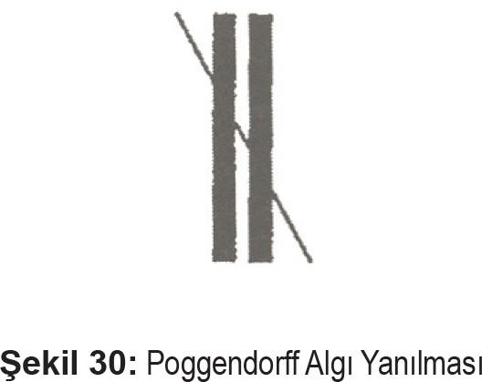
C. Poggendorf Algı Yanılması
Şekilde görüldüğü gibi
köşegen çizgisi sanki sürekli değil, bir noktadan kırılmış gibi görünmektedir. Aslında çizgi düzdür ve yatay
pozisyona yaklaştıkça algı yanılması ortadan
kalkmaktadır.

Slide 21
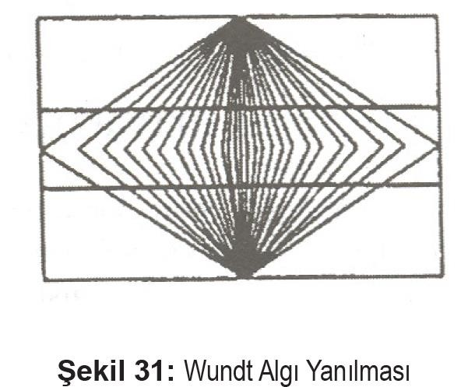
D. Wundt Algı Yanılması
Şekilde aslında yatay çizgiler birbirine paraleldir ama sanki ortadan bel vermiş gibi
görünmektedir.

Slide 22
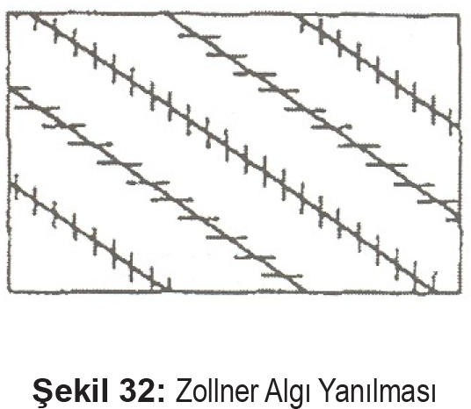
E. Zollner Algı Yanılması
Köşegen hatlar birbirine
paralel olmasına rağmen kısa kesik çizgiler sanki uzun çizgileri birbirine yaklaştırıp uzaklaştırıyor.

Slide 23

F. Bourdon Algı Yanılması
Şekilde sol kenar gerçekte düz
olmasına rağmen uçların
inceldiği kısma bakıldığında şeklin eğik olduğu görülür.

Slide 24
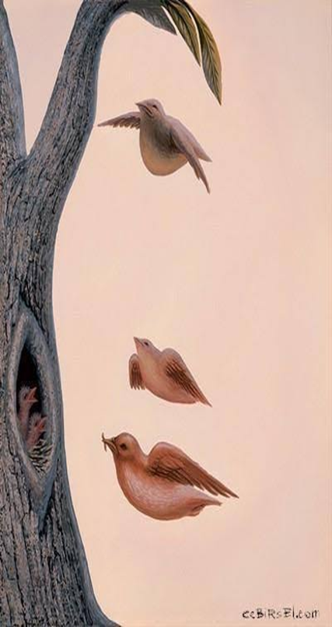

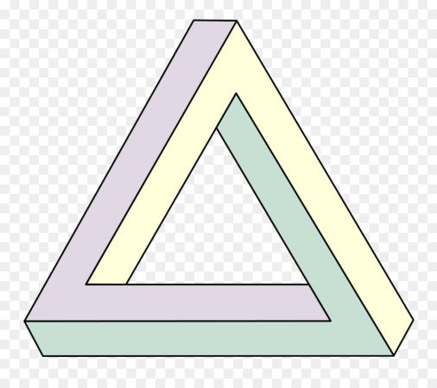

YANILSAMALAR

Slide 25
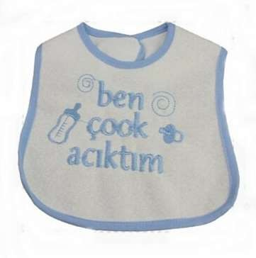
3.4. Algılama sürecini etkileyen diğer etmenler
İhtiyaçlar ve arzular
Bağlam ve kültürel özellikler
Kurulum ya da beklentiler
Algıda seçicilik…
Belirli bir durumdaki isteklerimiz, arzularımız ya da ihtiyaçlarımız çevremizden gelen duyusal bilgileri nasıl algılayacağımızı etkiler…

Slide 26
3.4. Algılama sürecini etkileyen diğer etmenler
Algıda seçicilik…
Algıda seçiciliği belirleyen bir başka faktör ise duygulardır. Duygularımız çerçevesinde gerçek dünya ile hemen hemen aynı bir alternatif senaryo yaratabilir; bu senaryoyu "gerçek" olarak algılayabiliriz.
hamile kadınların birden etrafta ne kadar çok hamile kadın olduğunun farkına varmalarıdır.
Deney: Bulutlar ne renk?
Süt ne renk?

Slide 27
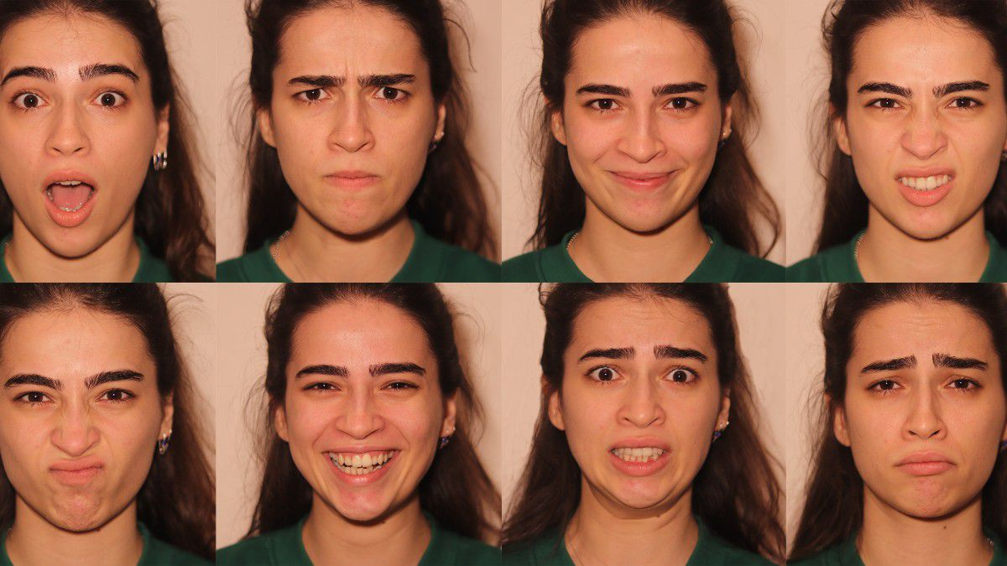
Duygular…
Gündelik hayat içinde sayısız duygu bombardımanına maruz kalma durumu ve her birimizde içsel olarak farklı şiddette ve çok sayıda duygusal deneyimlerin ortaya çıkması…
Bazıları bilinçli bazıları bilinçsiz…

Slide 28
1. Duygu nasıl tanımlanabilir?
“Belirli nesne, olay veya bireylerin insanın iç dünyasında uyandırdığı izlenim/ kendine özgü bir ruhsal hareket veya hareketlilik” (TDK)
Bir nesne ya da duruma yaklaşma ya da kaçınmamızı sağlayan belirli bir eğilim

Slide 29
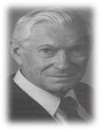
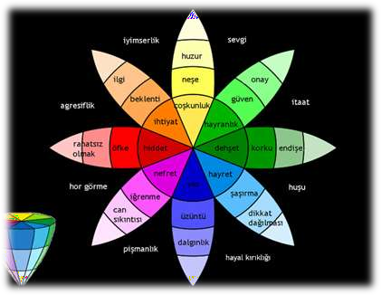
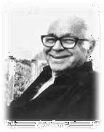
Duygular sınıflandırılabilir mi?
Robert Plutchik
8 temel duygu: Korku, hayret, üzüntü, tiksinti, öfke, umut, sevinç ve kabul edilme
Duygu çarkıfeleği
Silvan Tomkins
9 temel duygu: Sevinç, ilgi, şaşkınlık, ıstırap, korku, öfke, utanç, küçük görme, iğrenme ve nefret
Her birini ortaya çıkaran bir
uyaranı ve yaşamsal işlevi var…

Slide 30
2. Duyguların bileşenleri
‘Bir duygu hâlinin hem bilişsel, hem fizyolojik ve hem de davranışsal nitelikleri vardır.’
Bilişsel: Duygular, durum, nesne ya da düşünce gibi uyaranın algılanmasıyla ortaya
çıkarlar.
Fizyolojik: Herhangi bir duygu hâlinde, biz fark etmesek bile vücudumuzda buna
eşlik eden veya hazırlayan bir dizi fizyolojik değişim yaşanır.
Davranışsal: Duygular bizim bir hareketimiz ya da tepkimizle sonuçlanır.
Bileşenler arası sıra ile ilgili tartışmalar…
Bileşenler arası sıra bazen değişebilir…

Slide 31
3. Duyguların bazı önemli işlevleri
Davranışsal motivasyon: Duygularımız, en önemli motivasyon kaynaklarımızdan biridir.
Kişilerarası ilişkilerde sosyal ipucu işlevi: Duygularımız, sosyal etkileşim
sağlamaya ve bu etkileşimin yönünü belirlemeye yardımcı olurlar.

Slide 32
4. Duygular sınıflandırılabilir mi?
‘Farklı biyolojik/fizyolojik niteliği olan kaç çeşit duygu olabilir?’
Hoş/ Nahoş?
Yeterli mi?
Temel duygular kaç tane?
Robert Plutchik
Silvan Tomkins

Slide 33
5. Duygu kuramları
Duyguları ‘biyolojik süreçler’ ile açıklayan kuramlar
James-Lange’in kuramı
Cannon-Bard’ın kuramı
3. Papez-MacLean’in kuramı
Duyguları ‘bilişsel etmenler’ ile açıklayan kuramlar
1. Schachter: İki faktörlü duygu kuramı
2. Lazarus: Bilişsel değerlendirme kuramı

Slide 34
Duygularımız dost mu düşman mı?
Duygulara etkin olarak yaklaşmak mümkün mü?
Bir egzersiz….
Vücudunuz, gövdeniz dik bir şekilde sandalyenizde ya da koltuğunuzda rahat
edeceğiniz bir pozisyonda oturun.
Gözlerinizi kapatın….
• Bugün nasılsın? Şu an nasılsın?
Şu anda ne nasıl hissediyorsun?
• Şu anda bedeninde ne hissediyorsun?
Bu his bedeninin hangi bölgesinde?
• Şu anda ne deneyimliyorsun?
• Bu duyuya dikkat kesildiğinde ne oluyor?
• Başka ne fark ediyorsun? Ortamdaki seslere odaklan, kokuna odaklan, oturma duruşuna odaklan! Değiştirmeye çalışmadan, sadece hisset, kabul et. Eğer zor bir an yaşıyorsan bunu sürdür!
• Vücudunun o bölgesinde bunu hissetmek, seni şimdi nasıl etkiliyor?

Slide 35
Rahatsız edici içsel yaşantılara nasıl yaklaşmaktayız?
Bize rahatsızlık veren bir duyguyu ya da düşünceyi deneyimlediğimizde ilk ortaya çıkan duygusal tepki: Huzursuzluk!
Ardından?: ‘Otomatik yaşantısal kaçınma tepkisi’!
Duyguyu uzaklaştırmaya ya da bir an evvel kurtulmaya çalışma, görmezden gelme

Slide 36
Yaşantısal kaçınmanın gelişimi:
Bazı duygularımız bize nasıl düşman oldu?
Acı, korku, kaygı, suçluluk, yetersizlik sürekli hayatımızda olan ve zaman zaman sürekli hissettiğimiz olumsuz duygular…
Gelişim sürecimizde bu duyguları hissetmememiz gerektiğine dair öğrenmelerimizin
rolü!
Medyada hep mutlu hissetme, ruhsal olarak iyi olma, kafaya takmamaya yönelik
telkinler…
Popüler psikoloji kitapları: Kafaya takmama sanatı, 10 adımda mutlu olma sanatı…
Ebeveynlerimizin yaşamımızın erken dönemlerinden itibaren deneyimlediğimiz olumsuz
içsel yaşantıların inkarı ya da görmezden gelinmesine yönelik yaklaşımları…

Slide 37
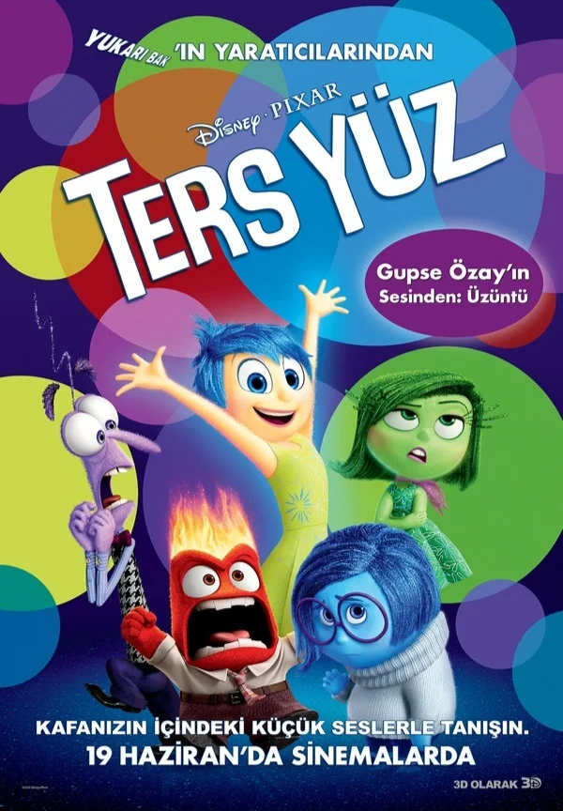
Yaşantısal kaçınmanın gelişimi:
Bazı duygularımız bize nasıl düşman oldu?
Sonuç: ‘Her zaman iyi hissetmek, mutlu olmak normal olandır.’
İşin aslı böyle mi?

Slide 38
Duygularımıza etkin olarak yaklaşmanın önemli bir yolu: Kabul…
‘Yaşamda bizim için anlamlı değerlere sahip olmak bizi rahatsız eden içsel yaşantılara bakış açımızı değiştirir. Öte yandan bu değerlerin farkındalığı, duyguların olduğu gibi kabul edilmesi süreci ile birlikte anlam kazanır.’
Yaşantısal kaçınma ile başa çıkmanın en sağlıklı alternatifi ‘kabul’…
Kabulü anlamak önemli çünkü!
…

Slide 39
Kabul: Nedir, ne değildir?
Yaşantıya, duyguya yer açma, orada olmasına izin verme, ona açık olma, gönüllü
olma, olduğu gibi bırakma…
Akıntıya karşı küreği bırakmak…
İstenmeyen misafiri metaforu…

